Slide 1
«БАНКА ЦЕННОСТЕЙ»
Тараненко Олег Денисович,
аналитик по ОЭР ГБОУ школа №197

Slide 2
Описание методики
Участникам предлагается заполнить банку шариками с наименованием ценностей, поместив на дно самые значимые ценности, а сверху банки положить менее значимые

Slide 3
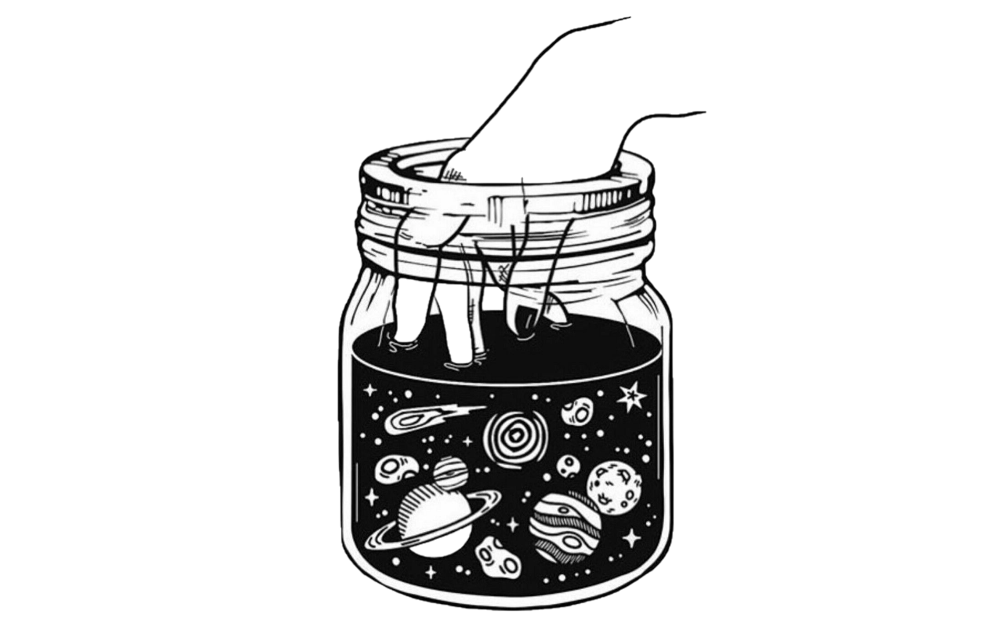
Задание
Какие, по Вашему мнению, ценности у современного подростка ?

Slide 4
СПАСИБО ЗА ВНИМАНИЕ!

